Slide 1
Unity 스터디 4주차 과제

Slide 2
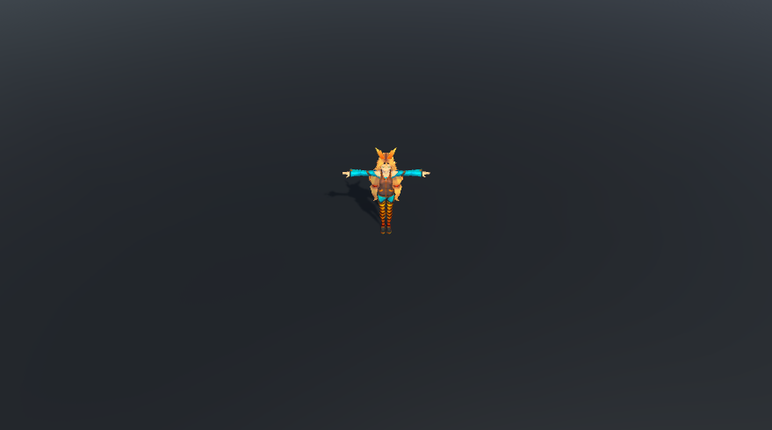
UnityChan 모델을 올려줍니다.

Slide 3
(슬라이드 쇼로 보면 사진이 움직입니다)
Axis 값을 이용해 부드러운 이동을 구현합니다.

Slide 4
(슬라이드 쇼로 보면 사진이 움직입니다)
이동하는 방향 벡터를 바라볼 수 있도록 구현합니다.

Slide 5
(슬라이드 쇼로 보면 사진이 움직입니다)
이동하지 않을 때는 Wait 애니메이션, 이동할 때에는 Walk 애니메이션을 실행하세요

Slide 6
(슬라이드 쇼로 보면 사진이 움직입니다)
Left Shift를 누르면 Run 애니메이션을 실행하고, 이동 속도를 증가시키세요.

Slide 7
(슬라이드 쇼로 보면 사진이 움직입니다)
Space를 누르면 Jump 애니메이션을 실행합니다.
(Jump 애니메이션의 길이를 간결하게 조절하세요.)

Slide 8
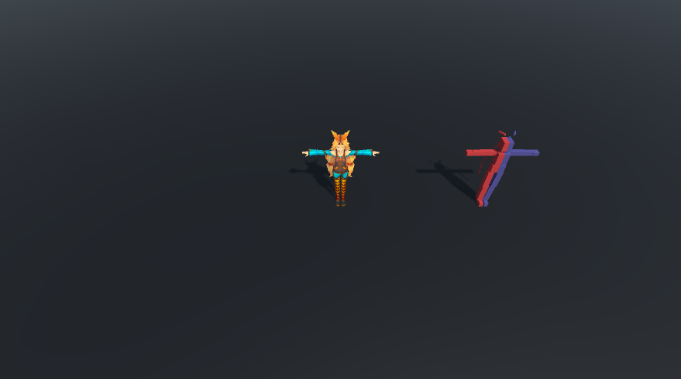
BoxUnityChan 모델을 올려줍니다.

Slide 9
(슬라이드 쇼로 보면 사진이 움직입니다)
UnityChan 모델이 존재하는 동안 추적할 수 있도록 하고, Walk 애니메이션을 실행하세요.

Slide 10
(슬라이드 쇼로 보면 사진이 움직입니다)
체력 바를 생성하고, 충돌이 일어날 때마다 체력을 깎으며, Damaged 애니메이션이 실행되도록 하세요.

Slide 11
(슬라이드 쇼로 보면 사진이 움직입니다)
최종 결과물입니다.

